Slide 1
2 AC
5
Thème 4
Mouvement et interactions
Leçon 1
Les actions mécaniques-notion de force
Tâche 1
Identifier l’effet d’une action mécanique sur un corps à partir d’une observation.

Slide 4

Repérage dans le chapitre
Identifier l’effet d’une action mécanique sur un corps à partir d’une observation.
Classer les actions exercées sur un corps en actions de contact et en actions à distance.
Déterminer les caractéristiques d’une force exercée par un dynamomètre
Utiliser la condition d’équilibre pour déterminer les caractéristiques d’une force.
Prévoir l’effet, sur un corps initialement en équilibre, des forces qui se compensent et de celles qui ne se compensent pas.

Slide 5
Orientations didactiques
Tâche à réussir
La tâche principale de cette séance repose sur l’objectif :
« Identifier l’effet d’une action mécanique ».
Stratégie
Se baser sur l’observation pour déterminer:
Le corps qui exerce l’action
L’effet de l’action: dynamique ou statique
Conceptions erronées
des élèves
Penser que :
S’il y a mouvement → il y a forcément une action.
S’il n’y a pas de mouvement → il n’y a pas d’action.
Penser que:
Statique = objet immobile alors que l’effet statique peut être lié à une déformation.

Slide 6
5 min
10 min
15 min
10 min
10 min
05 min

Slide 7
10 min

Slide 8
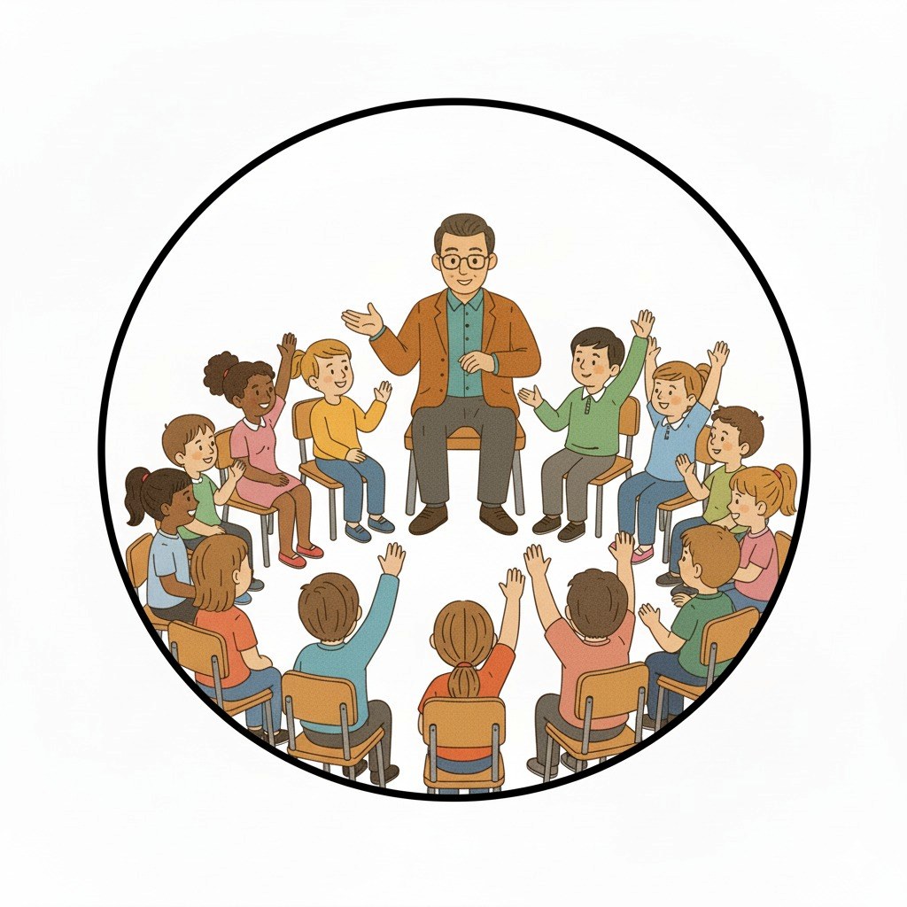
O
Réactivation des prérequis
(6 min)

Slide 9


Nous allons faire un rappel de ce que vous avez déjà étudié en première année. Choisir l’affirmation correcte.
Les élèves répondent sur leurs ardoises. L’enseignant·e reformule ou utilise l’alternance linguistique pour assurer la compréhension.
Par rapport à la table, Le livre est
A
En mouvement
B
Au repos

Slide 10


Le livre est au repos par rapport à la table. La table est appelée corps de référence.
Les élèves répondent sur leurs ardoises. L’enseignant·e reformule ou utilise l’alternance linguistique pour assurer la compréhension.
Par rapport à la table, Le livre est
A
En mouvement
B
Au repos

Slide 11
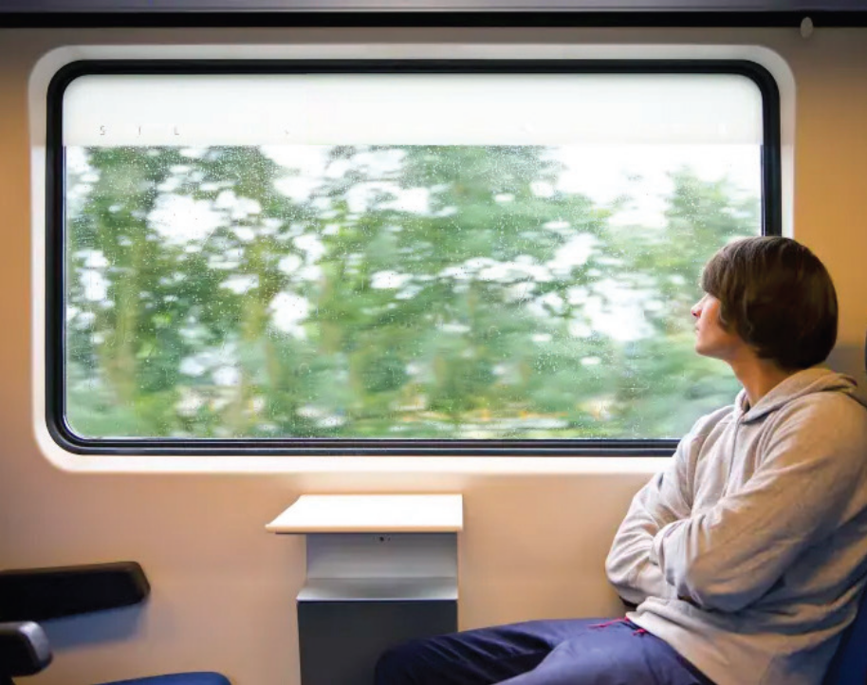
Choisir l’affirmation correcte.
Les élèves répondent sur leurs ardoises. L’enseignant·e reformule ou utilise l’alternance linguistique pour assurer la compréhension.
Par rapport au train, Le passager est
A
En mouvement
B
Au repos

Slide 12
Le passager est au repos par rapport au train. Le train est appelé corps de référence.
Les élèves répondent sur leurs ardoises. L’enseignant·e reformule ou utilise l’alternance linguistique pour assurer la compréhension.
Par rapport au train, Le passager est
A
En mouvement
B
Au repos

Slide 13
Choisir l’affirmation correcte.
Les élèves répondent sur leurs ardoises. L’enseignant·e reformule ou utilise l’alternance linguistique pour assurer la compréhension.
Par rapport aux arbres, Le passager est
A
En mouvement
B
Au repos

Slide 14
Le passager est en mouvement par rapport aux arbres. Les arbres sont appelés corps de référence.
Les élèves répondent sur leurs ardoises. L’enseignant·e reformule ou utilise l’alternance linguistique pour assurer la compréhension.
Par rapport aux arbres, Le passager est
A
En mouvement
B
Au repos

Slide 15

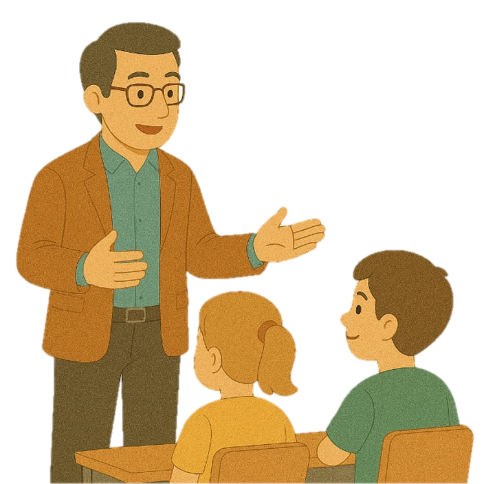
O
Déclaration de l’objectif
(2 min)

Slide 16

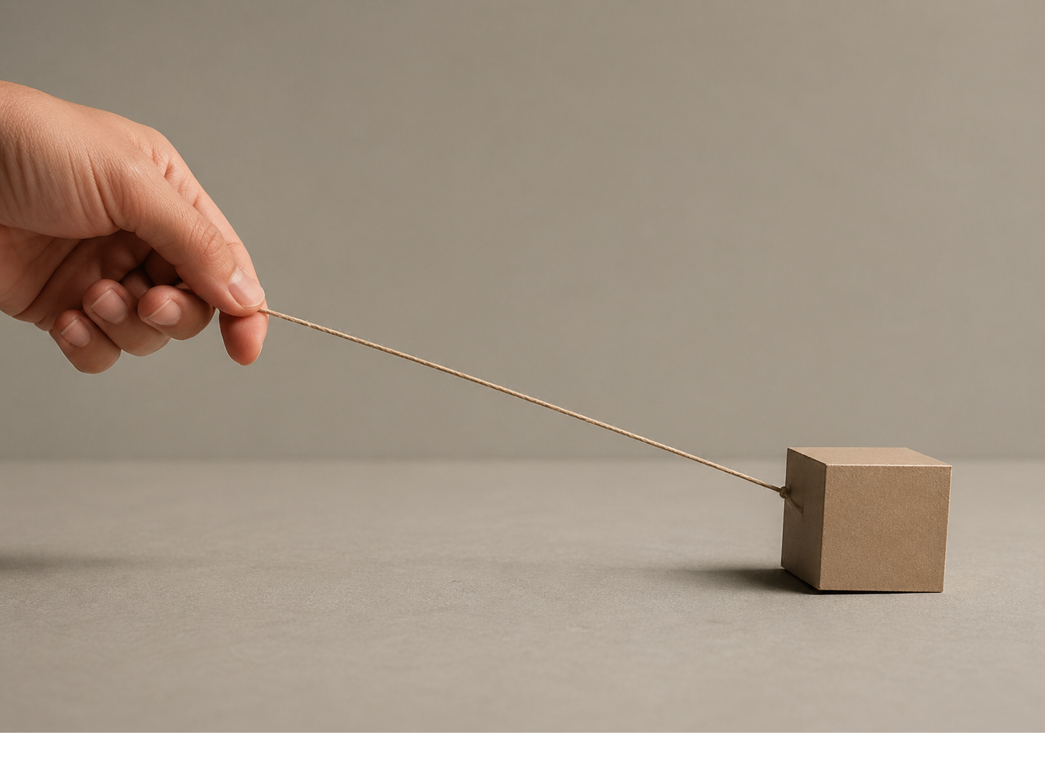
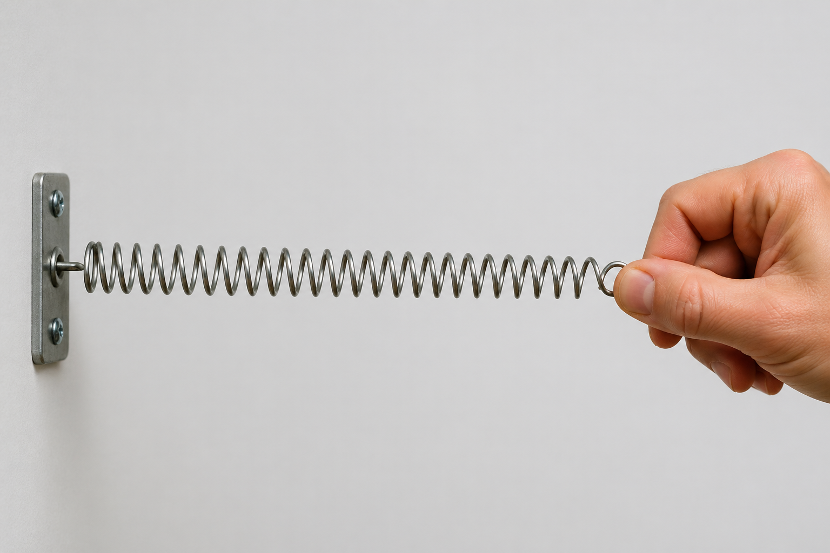
Avant d’aborder notre tâche d’aujourd’hui, je vous présente la situation suivante:
L’enseignant·e présente l’image ci-dessous et autres images illustratives de circuits électriques.
L’image ci-dessous montre deux actions mécaniques:
Une main qui tire un ressort.
Une main qui tire une boite.
Les deux actions ont-elles le même effet sur les deux corps (le ressort et la boîte) ?

Slide 17
À la fin de cette séance, vous serez capable d’identifier l’effet d’une action mécanique sur un corps.
Bien expliquer la tâche en revenant à la situation déclenchante.
Identifier l’effet d’une action mécanique sur un corps à partir d’une observation.

Slide 18
O
Introduction
à la tâche

Slide 19
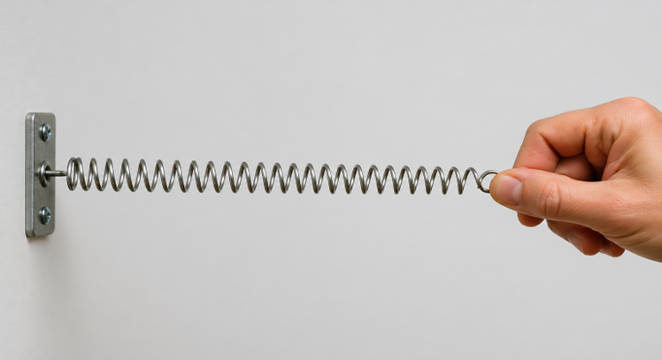
Avant de chercher à réaliser notre objectif, je vais vous expliquer quelques notions essentielles. Commençons par la notion d’action mécanique.
.
Une action mécanique est l’action exercée par un corps sur un autre.
Le premier exerce l’action et le second la subit.
Le ressort subit
l’action
La main exerce
l’action

Slide 20
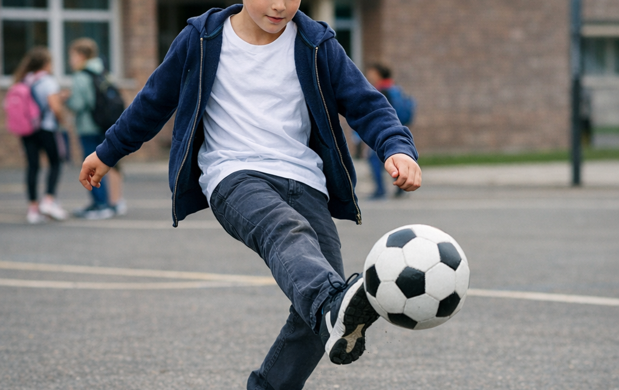
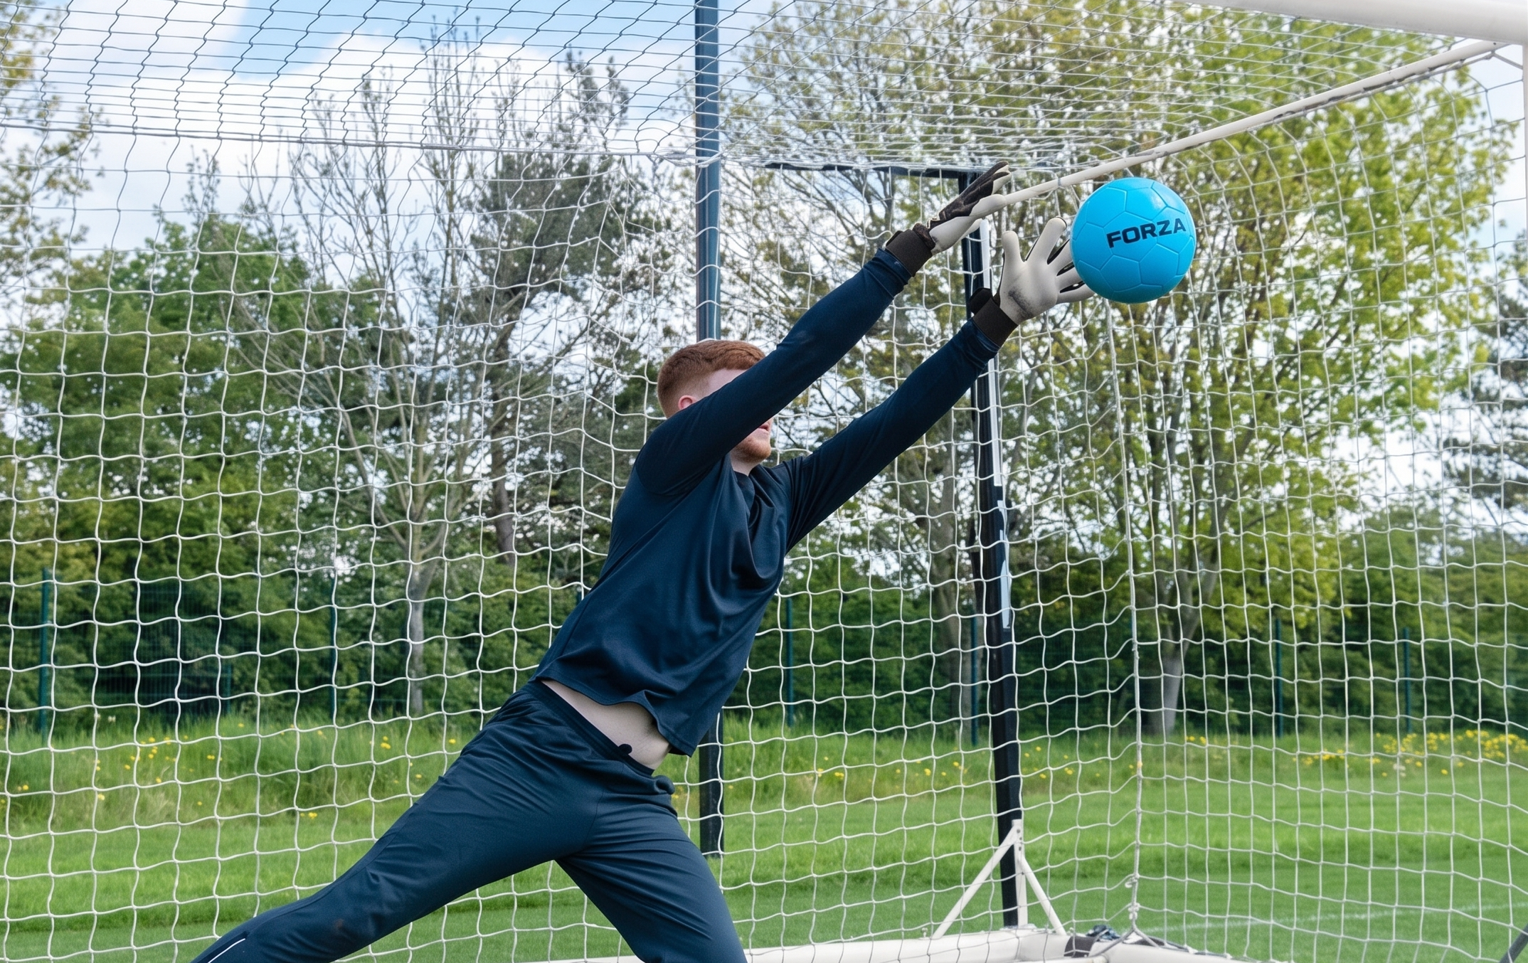


Maintenant, je vous présente les deux effets d’une telle action mécanique.
.
Une action mécanique peut avoir deux effets :
Effet dynamique → mettre un corps en mouvement ou changer son mouvement.
Effet statique → équilibre d’un corps ou déformation du corps.
L’effet dynamique
L’effet statique

Slide 21
10 min

Slide 22

M
Tâche principale

Slide 23
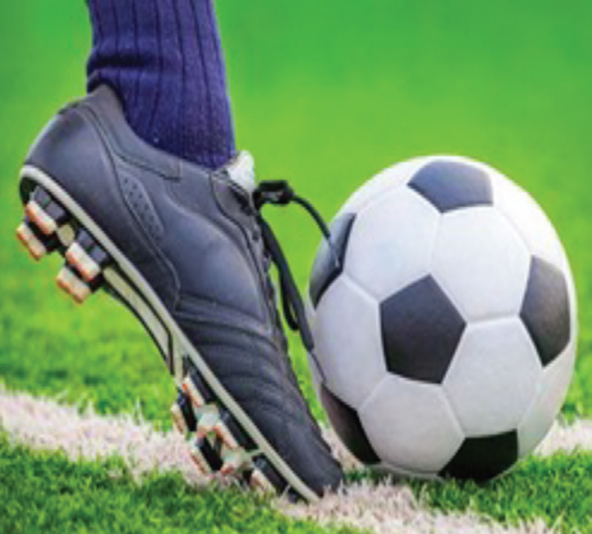
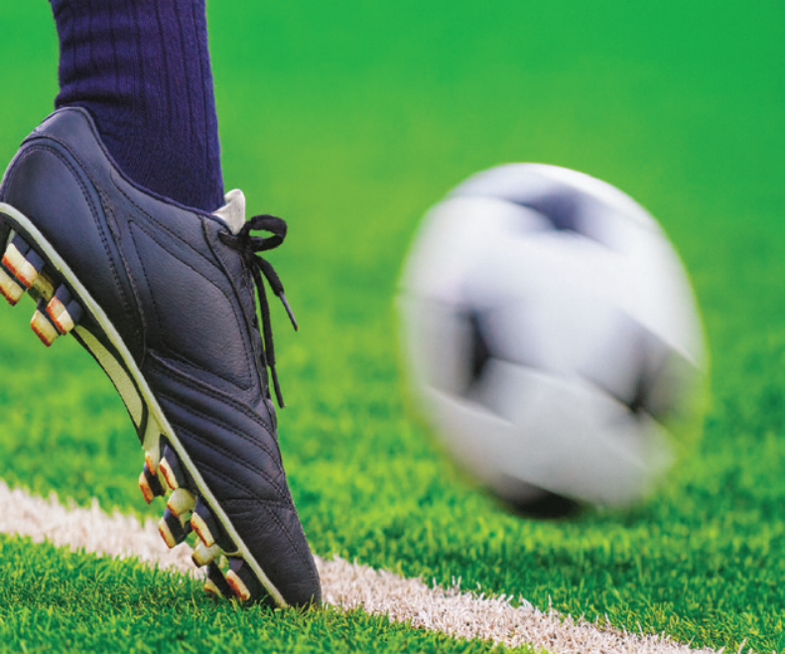
Voici notre tâche principale. Je vais vous montrer comment identifier l’effet d’une action mécanique. C’est-à-dire est ce qu’il s’agit d’un effet statique ou d’un effet dynamique.
M
L’enseignant.e lit la consigne en précisant les données. Il explique ce qui est demandé. Il (elle) doit utiliser le matériel nécessaire.
Tâche principale
L’image ci-contre montre un joueur en train de frapper un ballon posé
sur la ligne du terrain.
Identifier l’effet de l’action exercée par le pied du footballeur.

Slide 24
On me demande d’identifier le type d’action mécanique. Pour cela je suis les étapes suivantes :
L’enseignant demande aux élèves d’être attentifs.
1
Je précise le corps qui exerce et le corps qui subit l’action.
2
J’observe ce qui arrive au corps qui subit l’action.
3
J’interprète ce que j’ai observé: qu’est-ce qui a changé ?
4
Je conclus le type d’effet.

Slide 25
Je commence par la première étape.
M
Tâche principale
L’image ci-contre montre un joueur en train de frapper un ballon posé
sur la ligne du terrain.
1
Je précise le corps qui exerce et le corps qui subit l’action.
Le corps qui exerce l’action : le pied
Le corps qui subit l’action : le ballon

Slide 26
Deuxième étape.
M
Tâche principale
L’image ci-contre montre un joueur en train de frapper un ballon posé
sur la ligne du terrain.
2
J’observe ce qui arrive au corps qui subit l’action.
Avant l’action: le ballon est immobile
Après l’action : le ballon se déplace

Slide 27
Troisième étape.
M
Tâche principale
L’image ci-contre montre un joueur en train de frapper un ballon posé
sur la ligne du terrain.
3
J’interprète ce que j’ai observé
le ballon est immobile
le ballon se déplace
Le ballon se met en mouvement

Slide 28
Quatrième étape.
M
Tâche principale
L’image ci-contre montre un joueur en train de frapper un ballon posé
sur la ligne du terrain.
4
Je conclus le type de l’effet.
Le ballon se met en mouvement
L’action a un effet dynamique

Slide 29
15 min

Slide 30

L’image ci-dessous montre une main qui tire, par un fil, une boite initialement au repos. La boite se déplace.
L'enseignant.e choisit au hasard deux élèves pour répondre oralement .
Indiquez le corps qui exerce l’action « tirer ».
A
Le fil
B
La boite
C
Le sol

Slide 31
La main tire la boite par un fil. Alors le fil exerce une action sur la boite.
Indiquez le corps qui exerce l’action « tirer ».
A
Le fil
B
La boite
C
Le sol

Slide 32
L’image ci-dessous montre une main qui tire, par un fil, une boite initialement au repos. La boite se déplace.
L'enseignant.e choisit au hasard deux élèves pour répondre oralement .
Indiquez le corps qui subit l’action « tirer ».
A
Le fil
B
La boite
C
Le sol

Slide 33
Le corps qui subit l’action est la boite.
L'enseignant.e choisit au hasard deux élèves pour répondre oralement .
Indiquez le corps qui subit l’action « tirer ».
A
Le fil
B
La boite
C
Le sol

Slide 34
L’image ci-dessous montre une main qui tire, par un fil, une boite initialement au repos. La boite se déplace.
L'enseignant.e choisit au hasard deux élèves pour répondre oralement .
Qu’est ce qui arrive au corps qui subit l’action?
A
Il reste immobile
B
Il se déplace
C
Il se déforme

Slide 35
La boite se déplace.
Qu’est ce qui arrive au corps qui subit l’action?
A
Il reste immobile
B
Il se déplace
C
Il se déforme

Slide 36
L’image ci-dessous montre une main qui tire, par un fil, une boite initialement au repos. La boite se déplace.
L'enseignant.e choisit au hasard deux élèves pour répondre oralement .
Quel est le type d’effet de cette action?
A
Effet statique
B
Effet dynamique

Slide 37
La boite se met en mouvement alors l’’action exercée par le fil sur la boite a un effet dynamique.
Quel est le type d’effet de cette action?
A
Effet statique
B
Effet dynamique

Slide 38
10 min

Slide 39
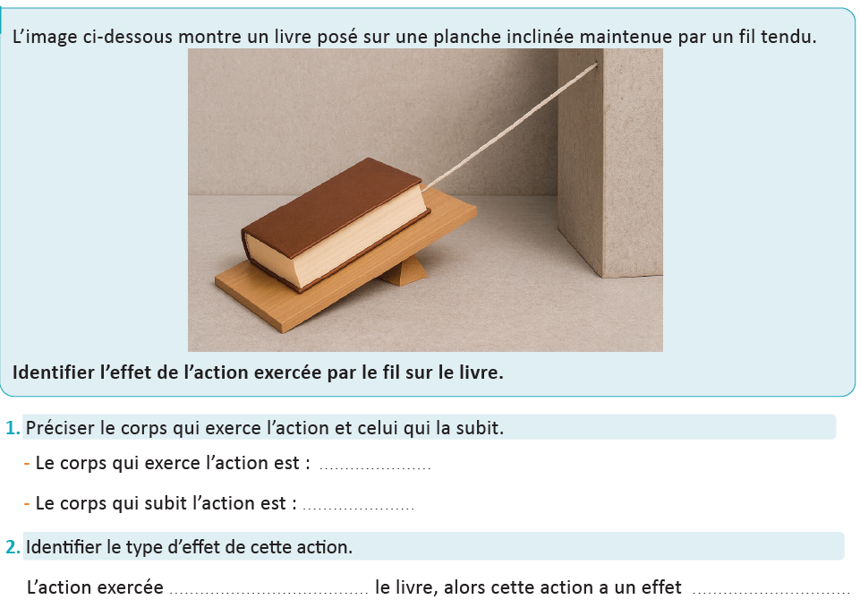
Maintenant, on va passer aux tâches à réaliser sur le livret. On commence par la tâche page 54 « Je m’entraine en binôme ». Travaillez individuellement, puis discutez de vos réponses en binômes.
L’enseignant·e accorde suffisamment de temps au travail individuel avant la discussion en binôme. Il circule pour contrôler et donner des indications en cas de blocage.

Slide 40
On corrige la première question.
L’enseignant·e accorde suffisamment de temps au travail individuel avant la discussion en binôme. Il circule pour contrôler et donner des indications en cas de blocage.
Le fil
Le livre

Slide 41
On corrige duxième question.
L’enseignant·e accorde suffisamment de temps au travail individuel avant la discussion en binôme. Il circule pour contrôler et donner des indications en cas de blocage.
Le fil
Le livre
maintient en équilibre
statique

Slide 42
12 min

Slide 43


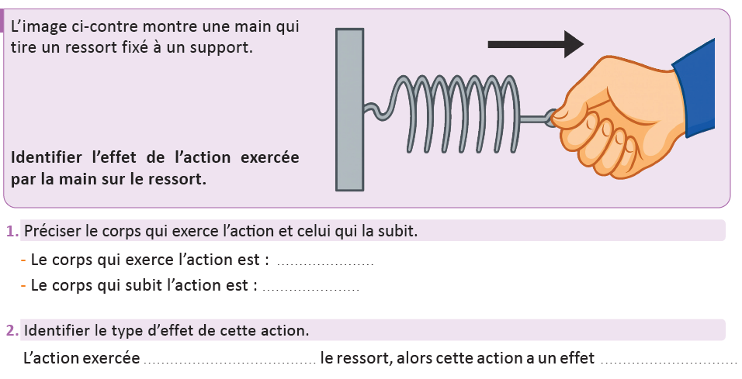
Maintenant c’est le moment de travailler tout seul. Prenez vos livrets page 54 et répondez individuellement aux questions de l’exercice 2.
L’enseignant·e circule dans la classe pour repérer les élèves en difficulté .

Slide 44

Le temps est terminé. Corrigeons ensemble l’exercice.
L’enseignant·e fait participer les élèves à la correction en leur demandant de présenter leurs réponses et de les justifier.
Temps Écoulé

Slide 45
A vous! Montrez-moi comment vous avez résolu cet exercice…
PA
L’enseignant·e circule dans la classe pour repérer les élèves en difficulté .
La main
Le ressort
déforme
statique

Slide 47

Qui peut me dire ce que nous avons appris aujourd’hui?

Slide 48
Nous avons appris à identifier les deux types d’effet des actions mécaniques: effet statique et effet dynamique.
Identifier l’effet d’une action mécanique sur un corps à partir d’une observation.

Slide 49
Qui peut me rappeler les étapes à suivre pour résoudre la tâche?
L’enseignant.e fait participer les élèves pour rappeler les étapes de représentation du schéma électrique.
1
Je précise le corps qui exerce et le corps qui subit l’action.
2
J’observe ce qui arrive au corps qui subit l’action.
Se met en mouvement
Change son mouvement
Se déforme
Reste en équilibre
3
Je conclus le type d’effet.
Se met en mouvement
Change son mouvement
Effet dynamique
Se déforme
Reste en équilibre
Effet statique

Slide 50
Bravo à tous ! Révisez dans le livret ce qu’on a vu aujourd'hui et faites l’exercice et le défi suivants:
L’enseignant.e incite les élèves à faire les exercices à la maison et clore la séance.
Exercices 1 de la page 63
Défi 1 de la page 65

Slide 51

A la prochaine séance!

